Slide 1
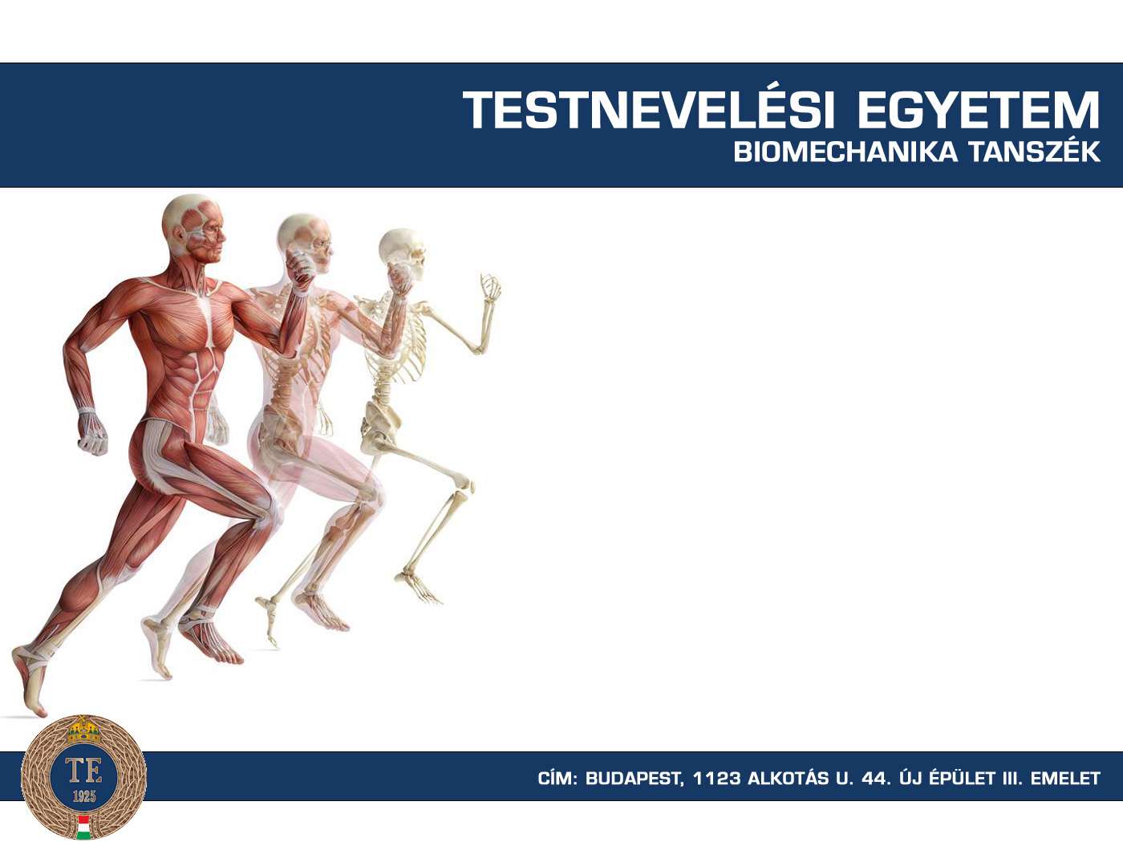
Biofizika
Oktató: Katona Péter

Slide 2
A diffúzió
koncentrációkülönbségek hatására, azok kiegyenlítődését eredményező anyagáramlási folyamat
többkomponensű rendszer (pl. többféle iont tartalmazó oldat) nincs egyensúlyban, ha bármely komponensének részecskesűrűsége (koncentrációja) a rendszer egyes részeiben eltér
elszigetelt, magára hagyott rendszerben tehát spontán részecskeáram indul, mely az egyensúly beállását (a komponensek koncentrációinak kiegyenlítődését) eredményezi

Slide 3
A diffúzió speciális esetei élő szervezetekben
Élő szervezetekben a gázmolekulák, ionok, egyéb oldott molekulák diffúziója vizes fázisban zajlik, mely tulajdonságai jelentősen eltérnek a tiszta víz mint oldószer tulajdonságaitól (nagy makromolekula-sűrűség)
A sejtek / organellumok tartalmát lipid kettősrétegből felépülő, különböző funkciójú fehérjéket is tartalmazó membránok határolják. Ezek diffúziós gátat („barrier”) alkotnak
  A membránon keresztül történő diffúzió erősen szelektív – a szelektív anyagcsere biztosítására
A membránon keresztüli anyagtranszport (mai tudásunk szerint) 3 csoportba sorolható, :
  Passzív diffúzió
  Facilitált (közvetített) diffúzió – pl. inger / válasz közvetítéséhez szükséges ionok (Ca2+, Na+, K+) transzportja, melyek méretük / töltésük / poláros természetük miatt nem képesek passzív diffúzióra.
  Aktív transzport – negatív koncentráció gradienssel szemben működik

Slide 4
A diffúzió speciális esetei élő szervezetekben
A makromolekulák szállítása így nem lehetséges, az ezekre szolgáló biológiai folyamatok:
  Exocitózis: a plazma- és vezikulamembrán fúziójával a vezikula tartalma az extracelluláris térbe ürül.
  Endocitózis: a membrán befűződéssel extracelluláris folyadékot zár be, amely során intracelluláris vezikula képződik.

Slide 5
Az ozmózis
Egyirányú anyagáramlás diffúzióval
A membránok – szelektív permeabilitásuk miatt – féligáteresztő („szemipermeábilis”) hártyaként működnek
Elegendően nagy molekulát (pl. cukor) tartalmazó, féligáteresztő hártyával körbevett tartályt oldószerbe (pl. víz) merítve csak a víz képes a hártyán áthatolni, az oldott anyag molekulái nem
Ezért a membrán két oldalán fennálló koncentrációkülönbség nem tud kiegyenlítődni, amely speciális egyensúlyra vezet.

Slide 6
Az ozmózis
Az ozmózis jelensége.
Nagyméretű oldott molekulát (piros) és csak oldószert (kék) tartalmazó tartályt (balra)
összenyitva, az oldott molekula koncentrációja a teljes térfogatban kiegyenlítődik (középen).
Az oldott molekulára átjárhatatlan hártya esetén viszont az összenyitáskor
csak az oldószer képes azon átjutni (jobbra).

Slide 7
Az ozmózisnyomás biológiai jelentősége
Sejt citoplazma és extracelluláris tér ozmózisnyomása azonos kell, hogy legyen – ekkor az oldat izotóniás. (ilyen pl. a folyadékpótlásra szolgáló ún. fiziológiás sóoldat)
Ha a sejtbeli koncentráció kisebb, akkor a sejtből az oldószer az extracelluláris tér felé távozik (hipotónia), nagyobb sejtbeli koncentrációnál fordítva (hipertónia).
Az ozmózis jelentős hajtóerő a növények vízfelvételében: a talajvíz sókoncentrációja kisebb, mint a gyökérnedvé, vagyis a sejtekbe vízbeáramlás történik
A kialakuló sejtbeli túlnyomás a turgor
Az ozmózis orvosi alkalmazása pl. a hemodialízis

Slide 8
Anyagforgalom
Azon folyamatok összessége, melyek során az élő szervezet táplálékot vesz fel, azt a szervezeten belül megfelelő helyre juttatja, és az elhasznált / hasznosíthatat- lan anyagokat kiüríti
Két részre osztható:
  Külső: különböző halmazállapotú anyagok felvétele/leadása
  Belső: a szervezeten belüli transzport és anyagcsere-folyamatok, melyek révén a szervezet a potenciális energiaraktárait feltölti és magát működteti. Végső fázisa exkrétumok és szekrétumok készítése.
    Exkréció – kiválasztás: a mirigyváladék kiürülése
    Szekréció – elválasztás: a mirigyek váladéktermelése, a szekrétum a véráramba jutva távolhatást fejthet ki (pl. ha hormont tartalmaz)

Slide 9
Anyagforgalom
A belső anyagforgalmak a transzportfolyamatok érdekes formái pl.:
  a szervezet izotóniás vérből az ozmózisnyomás ellenére hipertóniás vizeletet, hipotóniás nyálat képes kiválasztani
  a vese kiválasztó munkájának fiziológiai magyarázata ma sem teljes

Slide 10
Gázok felvétele
A gázok felvétele függ a parciális nyomásuktól
A növények kettős gázcserét folytatnak
  CO2 asszimiláció O2 leadással
  légzés
Az állatok háromféle O2 felvétellel rendelkeznek
  légcső – trachea
  tüdő
  kopoltyú
ezekben a folyamatokban a diffúziónak nagy szerepe van

Slide 11
Folyékony és szilárd anyagok felvétele és transzportja
Sejtszinten:
  endo-/exocitózis a kolloid méretű részecskék felvételére/leadására
  szilárd anyagokra: fagocitózis
  folyékony anyagokra: inocitózis

Slide 12
Folyékony és szilárd anyagok felvétele és transzportja
A növények esetén a gyökerek feladata, hogy szelektív módon a talajoldatból tápelemeket halmozzanak fel aktív ionfelvétel révén
az így kialakuló vízpotenciál-gradiens okozza a víz passzív beáramlását – és eredményezi a szállítóelemekben a gyökérnyomást, aminek létrehozója tehát az ATP felhasználásával járó aktív ionfelvétel
A gyökérsav a vízben oldhatatlan sókomplexek felvételét segíti elő
A víz szállítása a gyökérnyomás (a gyökérsejtek munkájával aktív iontranszport) és a transzspiráció (levélfelületek párologtatása) okozta szívóhatással történik:
  az ionfelhalmozódás és a vízvesztés miatt töményedő levélsejtek ozmózissal vizet vonnak el szomszédjaiktól, végeredményben a folyamat egészen a gyökérsejtekig lehúzódik.

Slide 13
Folyékony és szilárd anyagok felvétele és transzportja
Az állatok vízfelvétele különböző mechanizmusokkal történik
A szilárd anyag felvételére szolgál a felület növelése rágással (100...1000×) és az enzimatikus lebontás
Ez pontosan ugyanaz, mint a gyökérsav munkája: a szilárd anyagokat oldhatóvá teszi, és mint oldatot veszi fel
A szállítómechanizmus:
  egysejtűeknél kizárólag diffúzió
  magasabbrendűeknél (a) nyitott vagy (b) zárt rendszerben keringő, speciális összetételű folyadék (a: vérnyirok, b: vér).

Slide 14
A biológiai membrán
A biológiai membrán nem kovalens kötésekkel összetartott foszfolipidekből és fehérjékből felépülő struktúra
szárazanyag-tartalma: 40-60% lipid, 30-50% fehérje, 10% szénhidrát
A lipid kettősréteg 5-8 nm vastag

Slide 15
A biológiai membrán
A sejtmembrán aszimmetrikus: a negatív töltésű foszfolipidek mindig a citoplazma oldalon helyezkednek el
A membrán aszimmetriáját a szacharid-tartalmú lipidek mutatják a legjellegzetesebben: szinte kizáró- lag az extracelluláris oldalon helyezkednek el, cukorrészük mindig a sejtfelszínen található

Slide 16
A biológiai membrán
A lipid-oldalláncok közötti kölcsönhatások erőssége a lipidösszetételtől függ
A karakterisztikus „fázisátalakulási” hőmérséklet alatt a rendezettség nő (merev, gélszerű), felette (fiziológiás hőmérsékleten) a membrán mobilis (folyékony, fluid) fázisú

Slide 17
A biológiai membrán
A membránfehérjék adják a biológiai funkciókat:
  jelátvitel
  transzport
  membránhoz kötött enzimek
Átlagosan a membrán fehérjetartalma ~50 tömeg%, de pl. a mitokondrium belső membránjában ez az arány >70%, míg az idegsejt myelines membránjában a fehérjetartalom <20%
A membrán-lipidekhez hasonlóan a proteineknek is lehet oligoszacharid lánca: így a sejtfelszín alapvetően szénhidrátokból áll

Slide 18
A biológiai membrán
A fehérjék típusai – a membránnal kialakított kapcsolatuk szerint:
  Integrális (beépült) fehérjék: pl. hidrofil-hidrofób transzmembrán-fehérje
  Perifériális (extrinsic) fehérjék: nincs hidrofób kapcsolat. Speciális fajtájuk a kovalensen kihorgonyzott fehérje

Slide 19
Transzportfolyamatok a membránon keresztül
Passzív diffúzió
  A membrán legegyszerűbb modellje ebben az esetben olyan fehérjementes közeg, amely csak bizonyos (eltérő diffúziós állandójú) részecskék számára átjárható
  Külön érdemes tárgyalni a töltetlen és a töltött részecskék passzív diffúzióját

Slide 20
Transzportfolyamatok a membránon keresztül
Töltetlen részecskék passzív diffúziója
  Ha adott részecske koncentrációja különböző a membrán két oldalán és a membrán a részecske számára átjárható, diffúzió jön létre a membránon keresztül
  A diffúziót hajtó termodinamikai erő a kémiai potenciál

Slide 21
Transzportfolyamatok a membránon keresztül
Ionok passzív diffúziója
  A lipidmembránok permeabilitása (egyszerű) ionokra igen kicsi , nagyobb töltött molekulákra fizikailag közel átjárhatatlan
  Tehát a membrán ionokra biológiailag átjárhatatlan

Slide 22
Transzportfolyamatok a membránon keresztül
Facilitált (közvetített passzív) diffúzió
  A facilitált (közvetített passzív) diffúzió leírására a membrán-modell a kettősrétegen kívül funkcionális fehérjéket is tartalmaz
  Az ionok és más, gyengén diffundáló molekulák membrán-transzportját (fehérje alapú) közvetítő molekulák segítik, szelektív diffúziós útvonalakon keresztül
    enzim-tulajdonságú karrier-fehérjék (permeázok)
    ionok szelektív transzportját végző ioncsatorna-fehérjék
    ionszállításra alkalmas ionofórok – hidrofób külső felszínű gyűrű-képzésre képes antibiotikumok, amelyek az ionok töltését leárnyékolva teszik lehetővé azok átjutását a membránon:
      Mobilis ionkarrierek
      lipidoldékony külső oldalú (oldalláncú) gyűrű, belsejében ionmegkötésre alkalmas poláros csoport.
      Csatornaképzők: pl. membránban -hélixet alkotó lineáris peptidek, melyekben egyértékű kationok szabad diffúziója indul meg

Slide 23
Transzportfolyamatok a membránon keresztül
A közvetített diffúzió tulajdonságai:
  Sebessége nagyobb, mint a Fick törvényekből jósolt
  Erősen szelektív: kizárólag egy molekulaféleség (vagy -csoport, B) transzportját biztosítja
  Korlátozott számú „közvetítő” molekulán (A) keresztül valósul meg, ezért sebessége maximumot mutat: a gradiens növekedésével „telíthető”
  Mindkét irányban működhet: irányát a transzportálandó molekula koncentráció gradiensével ellentétes irány határozza meg
  Szelektíven gátolható (a közvetítő molekulára ható ún. Inhibítorokkal)

Slide 24
Transzportfolyamatok a membránon keresztül
Aktív transzport
  Az aktív transzport olyan energia befektetést igénylő folyamat, amely az oldott iont/molekulát az (elektro)kémiai potenciáleséssel ellenkező (+ gradiens) irányba képes szállítani
  Enek hajtóereje szerint háromféle transzportert különböztetünk meg:
    ATP-vel működő transzporterek (ATP-ázok)
    fénnyel működő transzporterek
    csatolt (ko-) transzporterek. Ez esetben adott elektrokémiai potenciálesés (Na+) irányában folyó transzport során felszabaduló energia hajtja egy másik molekula gradiens-irányú mozgatását (másodlagos aktív transzport), pl. amino- sav/glükóz felvétel

Slide 25
Transzportfolyamatok a membránon keresztül
A transzportált részecske szerint a transzporter:
  uniporter: egyetlen részecskére (pl. Ca2+-ATP-áz sejtből kifelé)
  szimporter: két vagy több részecske egyirányú mozgatása
  antiporter: két vagy több részecske ellentétes irányú mozgatása (pl. Na+-K+-ATP-áz pumpa, Ca2+-Na+-ioncserélő pumpa)
Ezek közül a szimporter és az antiporter csatolt transzporter.

